Slide 1
Comparação ENA x ONI

Slide 2
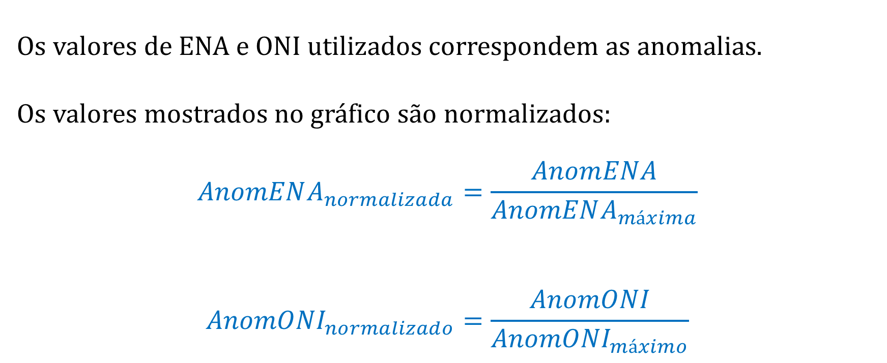
Metodologia
Os valores de ENA e ONI utilizados correspondem as anomalias.
Os valores mostrados no gráfico são normalizados:
$$AnomENA_{normalizada}=\frac{AnomENA}{AnomENA_{máxima}}$$
$${AnomONI}_{normalizado}=\frac{AnomONI}{{AnomONI}_{máximo}}$$

Slide 3
Metodologia
Considerando o período entre Jan/1951 até Dez/2021, foram separados os meses em que o valor da anomalia de ONI estava no intervalo de +2°C a +3°C, caracterizando um episódio de ENSO mais intenso.
Os meses selecionados foram: Out/1965, Nov/1965, Nov/1972, Dez/1972, Out/1982, Nov/1982, Dez/1982, Jan/1983, Set/1997, Out/1997, Nov/1997, Dez/1997, Jan/1998, Fev/1998, Set/2015, Out/2015, Nov/2015, Dez/2015, Jan/2016, Fev/2016.

Slide 4
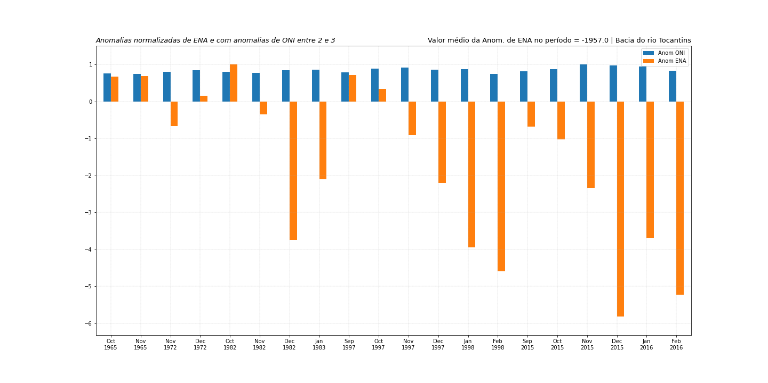

Slide 5
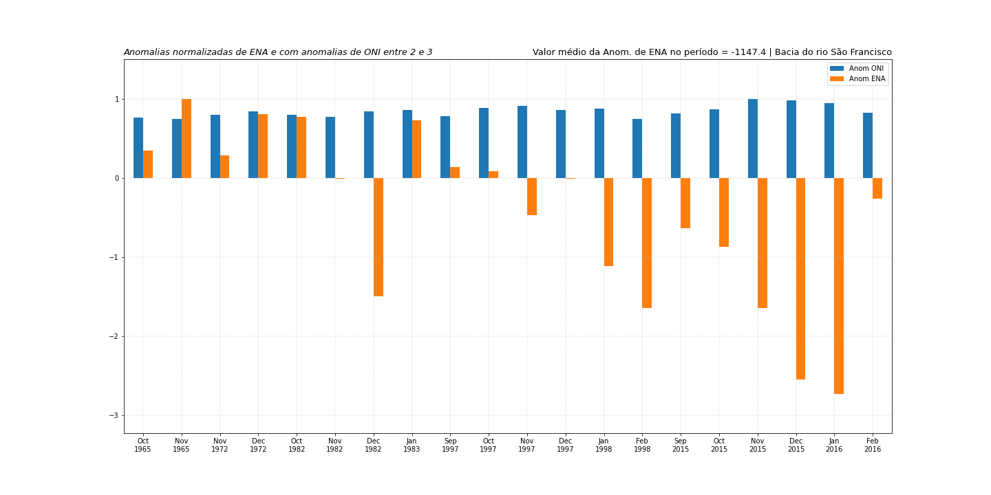

Slide 6
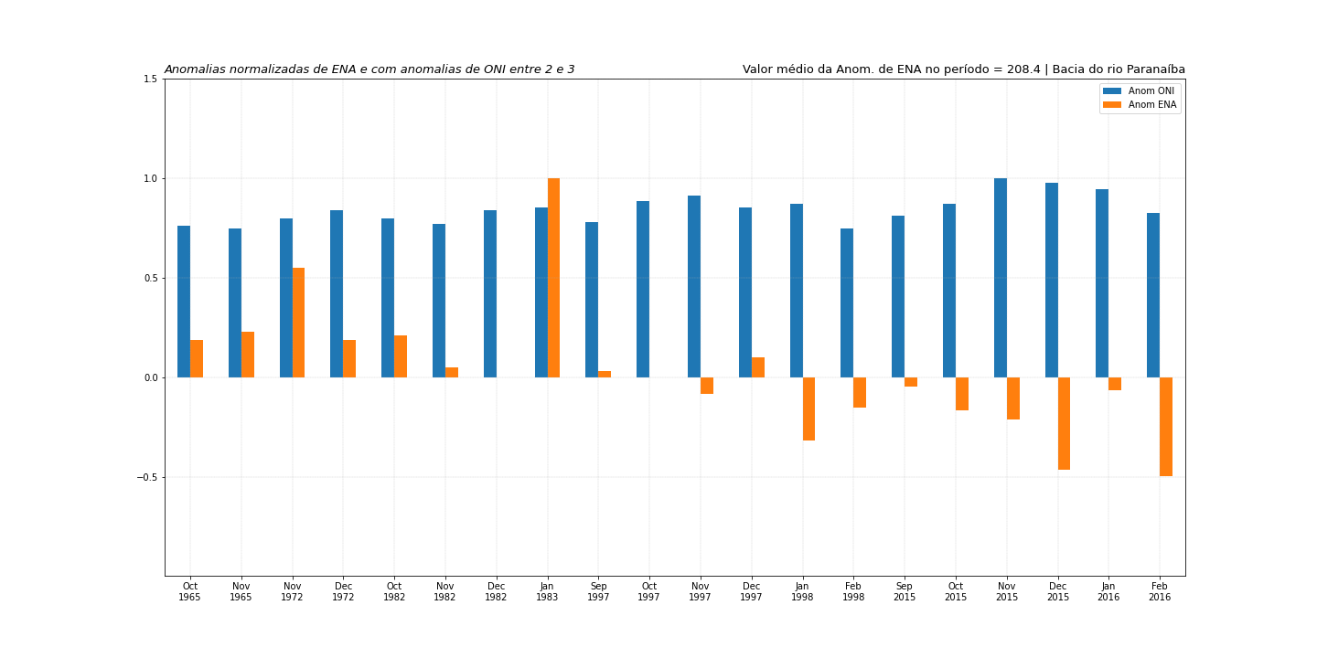

Slide 7
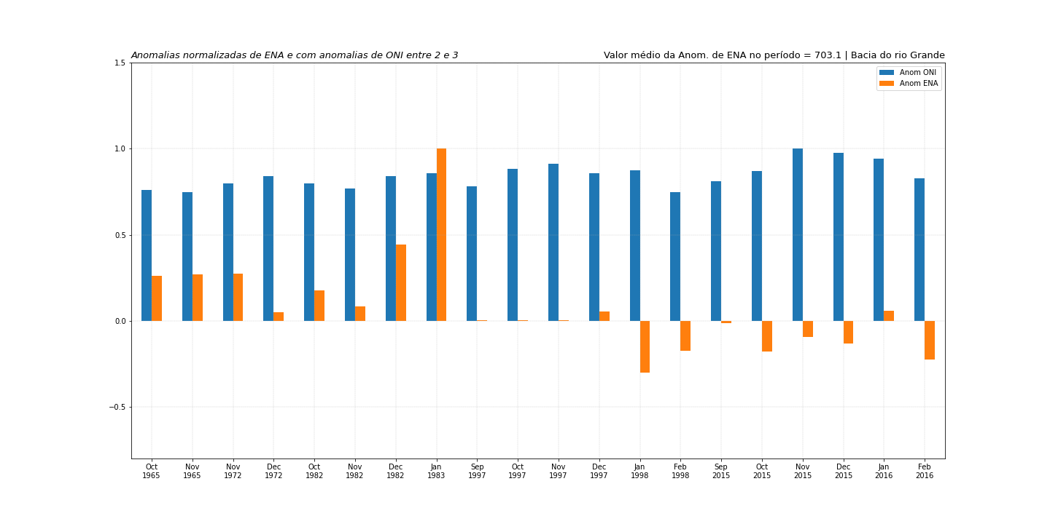

Slide 8
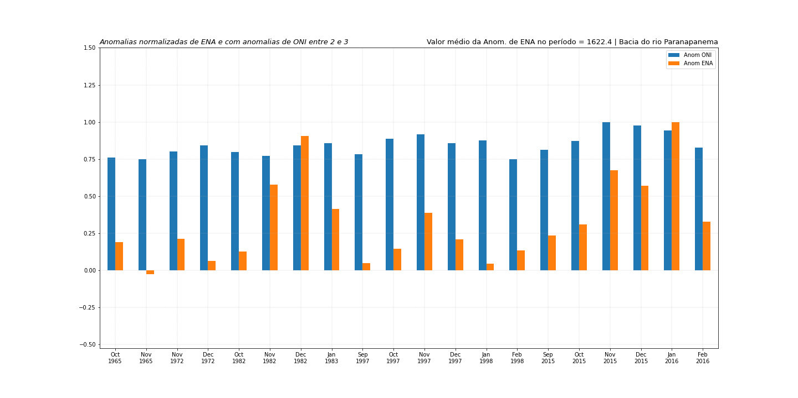

Slide 9
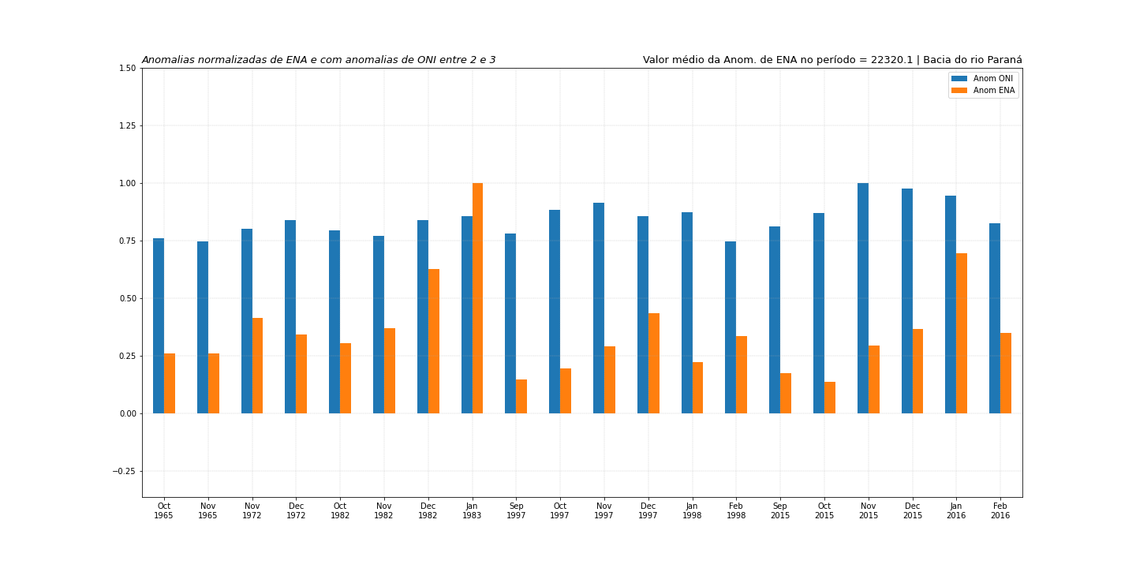

Slide 10
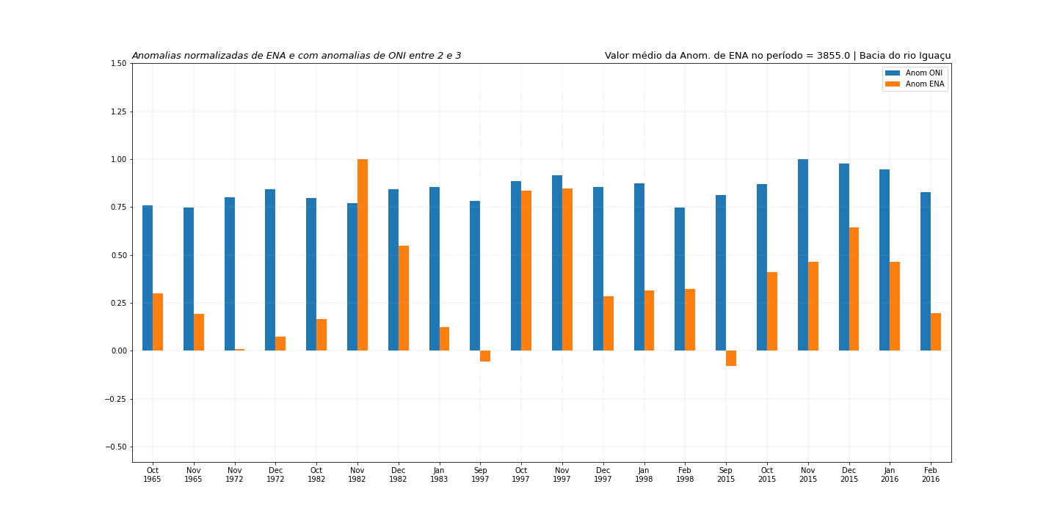

Slide 11
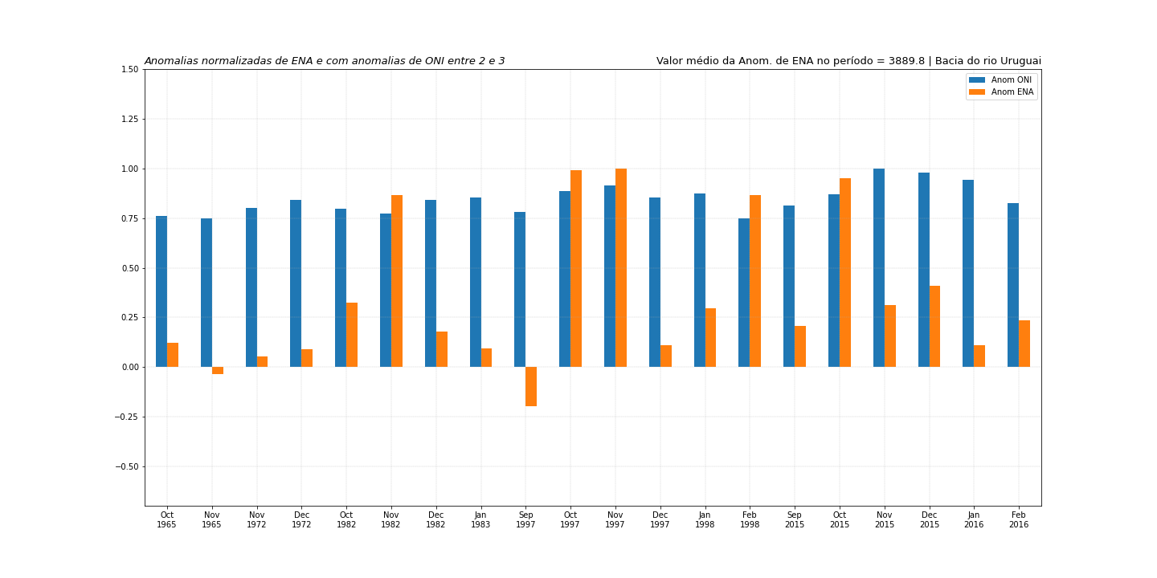

Slide 12
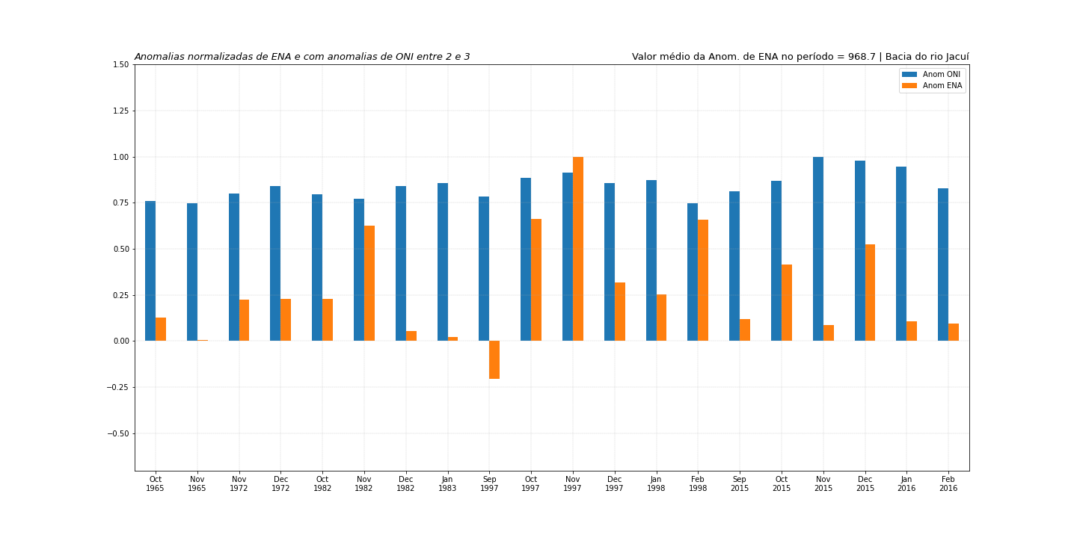

Slide 13
Resumo
Bacia | Valor Médio da Anomalia (MWMed)
Tocantins | -1957
São Francisco | -1147
Paranaíba | 208.4
Grande | 703
Paranapanema | 1622
Paraná | 22320
Iguaçu | 3855
Uruguai | 3889
Jacuí | 968
Valores em AZUL indicam que nos episódios de ENSO selecionados a bacia teve uma ANOMALIA média positiva
Valores em VERMELHO indicam que nos episódios de ENSO selecionados a bacia teve uma ANOMALIA média negativa

